Slide 1
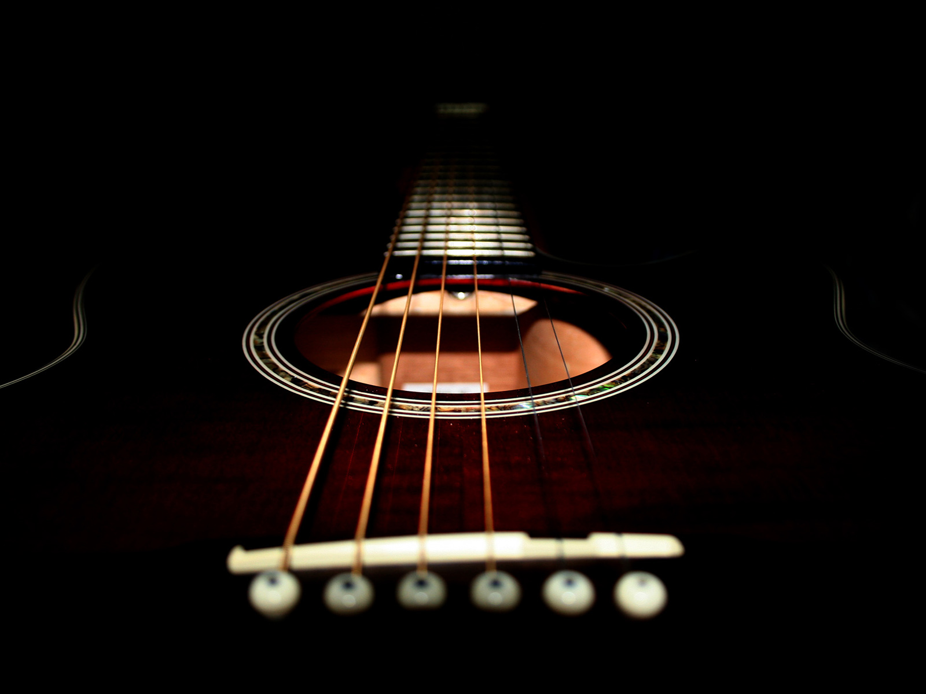
Гитара… далёкая и близкая

Slide 2
Гитары звонкая струна
Мне душу мёдом наполняет!
Аккорды жгучего огня
Чечётка пальцев набирает…

Slide 3
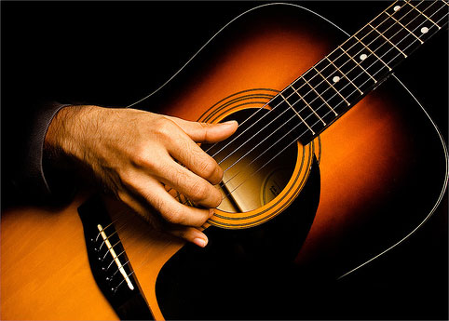

Slide 4
Такие похожи е и такие разные гитары!

Slide 5
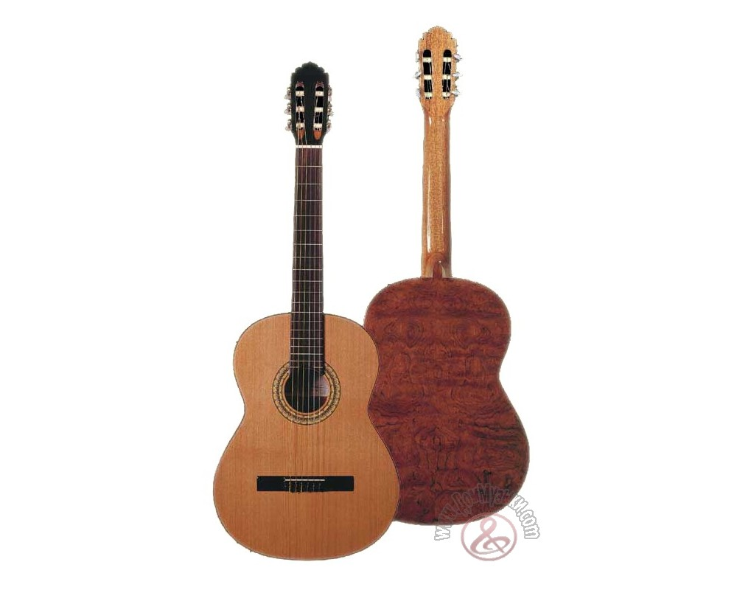
Классическая шестиструнная гитара

Slide 6
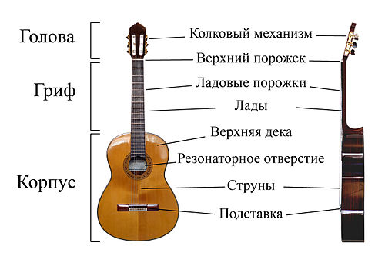
Струнный щипковый инструмент

Slide 7
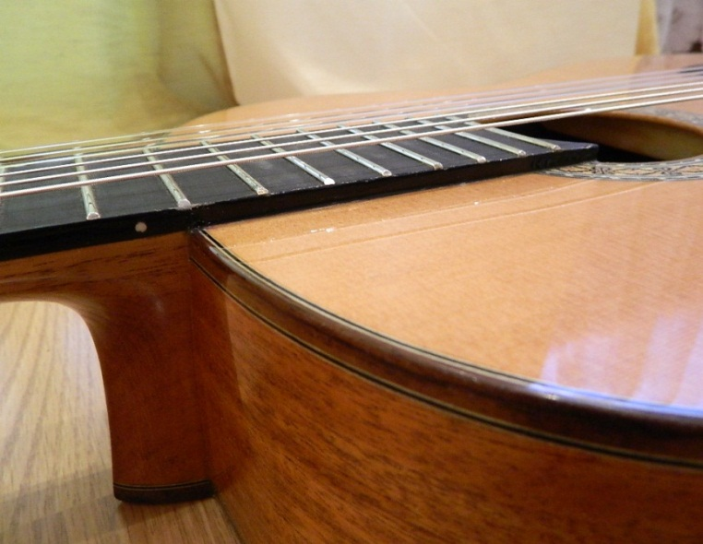
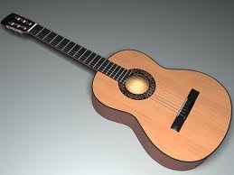
Классическая шестиструнная гитара
Акустический инструмент
Звук усиливается лишь деревянным корпусом

Slide 8
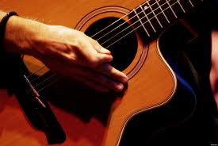
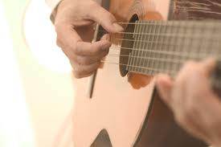
Струны классической гитары (из нейлона) обычно перебирают пальцами. Часто гитаристы используют и ногти при игре, что позволяет достичь более яркого звучания.

Slide 9
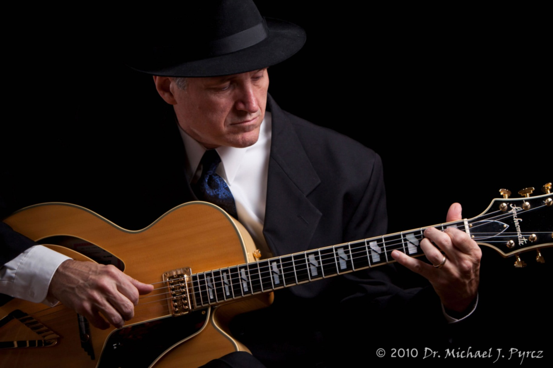
Классическая шестиструнная гитара используется как: Сольный инструмент

Slide 10
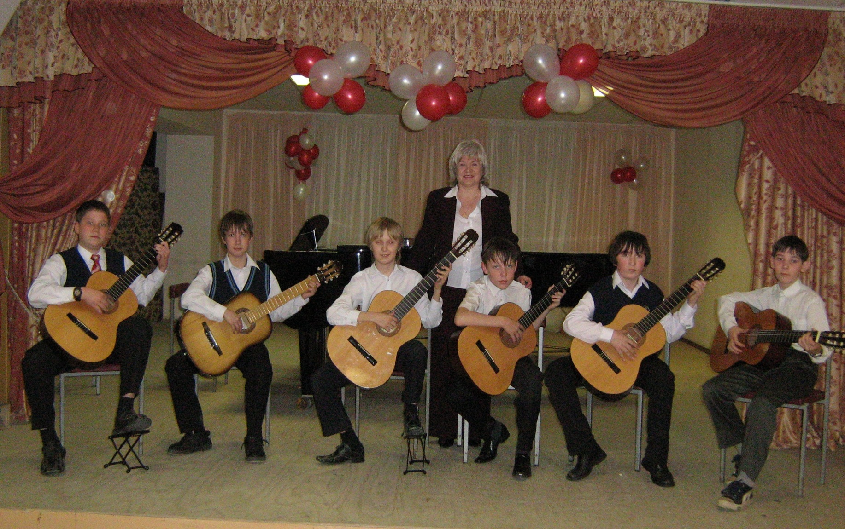
Инструмент ансамблевый

Slide 11
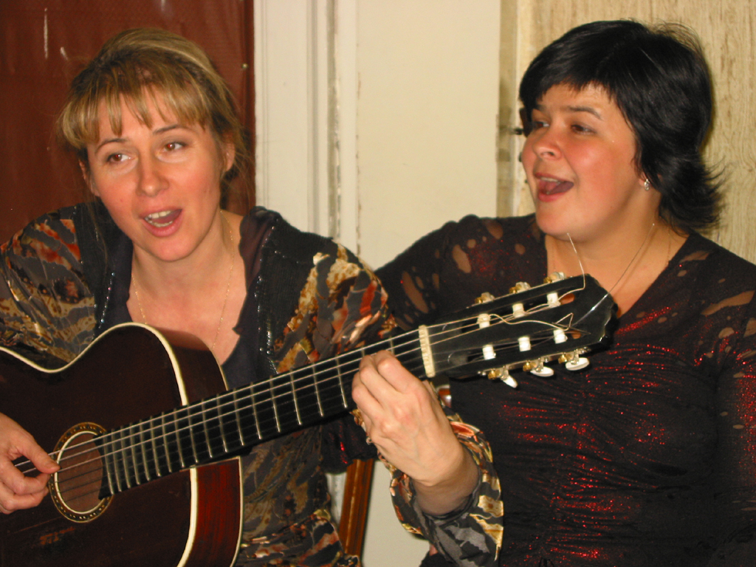
Аккомпанирующий инструмент

Slide 12
Классическая гитара
обладает большими художественно-исполнительскими возможностями и широким разнообразием тембров.

Slide 13
Презентацию выполнила Ярославцева Татьяна Петровна учитель музыки МОУ «СОШ №34 с углубленным изучением художественно-эстетических предметов» г. Саратов

